Slide 1
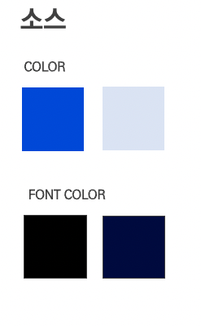


경희대학교 데이터 분석 동아리
KHUDA
2023
H&M 소비 데이터 기반 추천 시스템
최종 컨퍼런스
도유정 서지은 최보경
Notes:
\

Slide 2

프로젝트 개요
kaggle data
2018-2020 온라인 오프라인 소비 데이터 활용
제품 판매를 늘릴 수 있도록 제품 추천 시스템 구현
고객 데이터, 제품 데이터, 이전 거래 데이터,
추가 구매 데이터 활용
Notes:
글씨체 : NotoSans

Slide 3
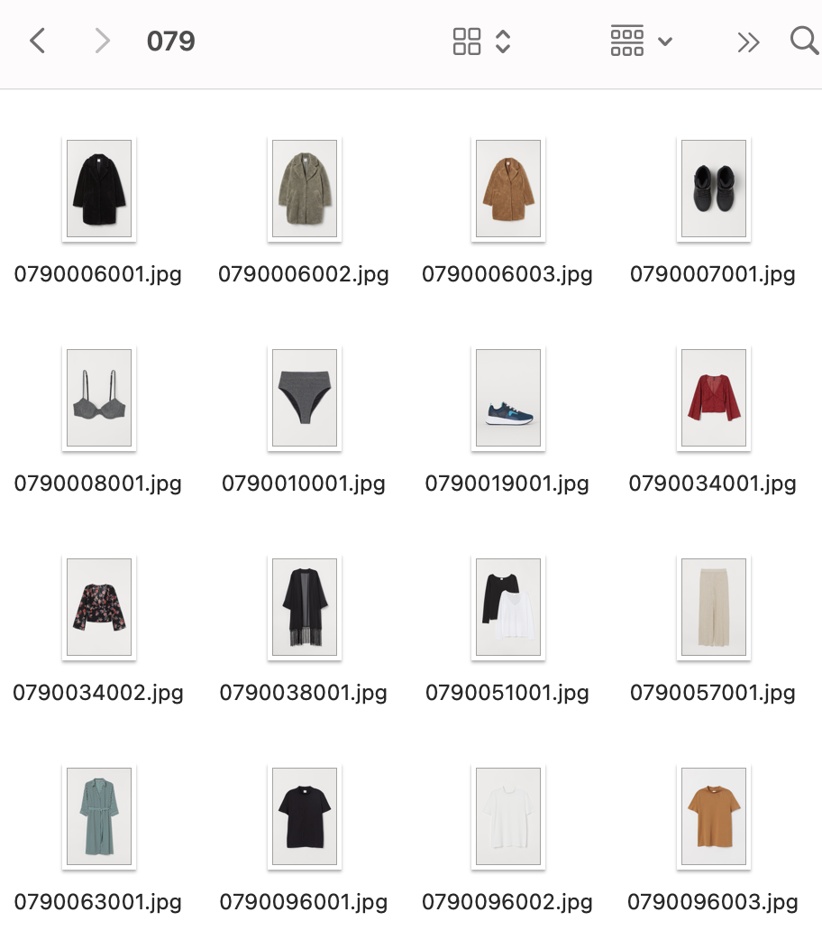
DATA SET & EDA
Data Set
images
제품 각각에 해당하는 이미지 폴더
article.csv
제품 데이터
( 제품 id, 그래픽 정보, 색 정보 등 )
customers.csv
고객데이터
( 고객 id, 나이, 패션 관심 정도 등 )
transaction_train.csv
날짜에 대한 고객의 구매 데이터
Notes:
글씨체 : NotoSans

Slide 4
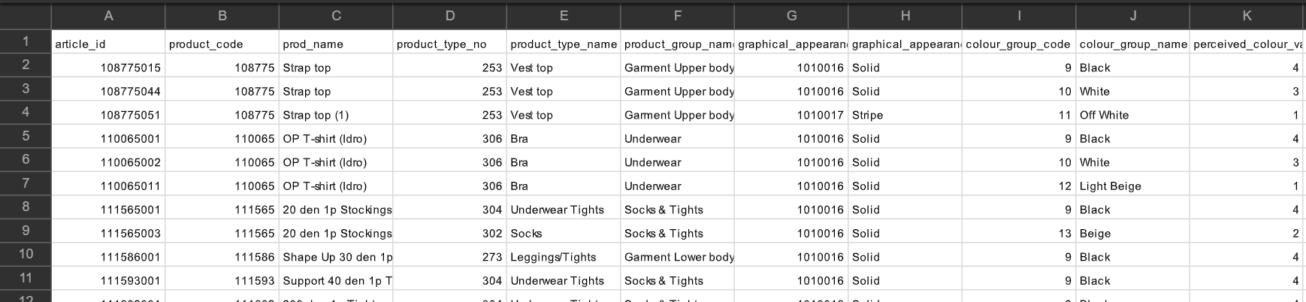
DATA SET & EDA
EDA article.csv
각 제품별 제품 종류, 색상, 무늬, 가격 등
판매된 의류의 색상 & 제품 종류에 따른 EDA 진행
Notes:
글씨체 : NotoSans

Slide 5
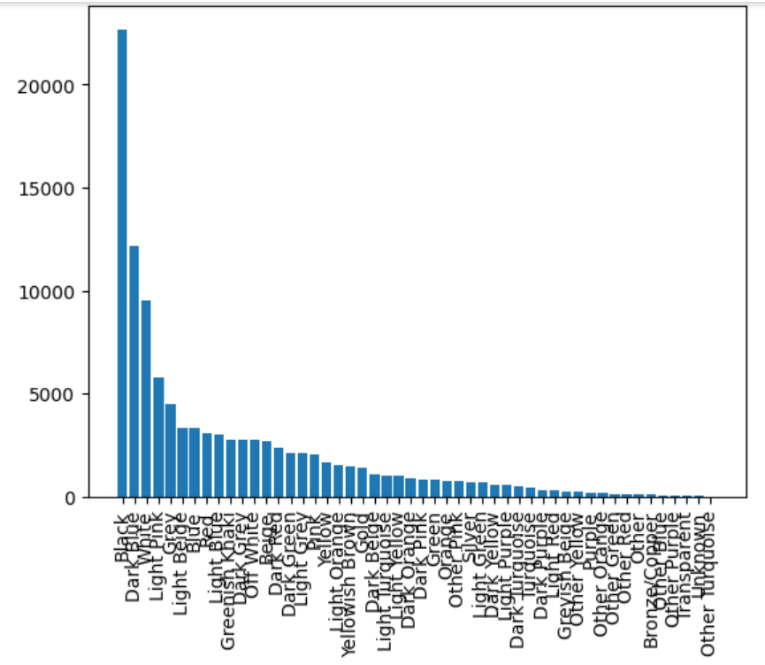
DATA SET & EDA
EDA article.csv
판매된 의류의 색상분포
검은색 의류의 판매량 압도적
블랙 다음으로 다크블루, 화이트, 라이트핑크 순으로 판매
Notes:
글씨체 : NotoSans

Slide 6
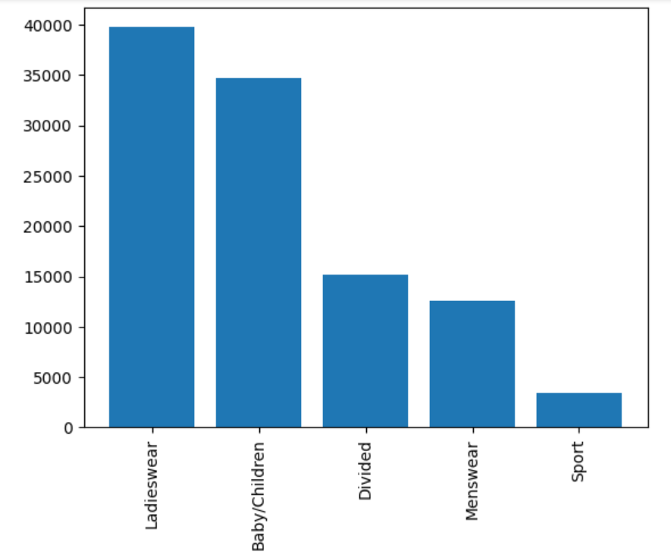
DATA SET & EDA
EDA article.csv
판매된 의류의 종류분포
여성의류와 유아/아동복의 판매량이
눈에 띄게 높은 편
반면 스포츠 의류의 판매량은 부진
Notes:
글씨체 : NotoSans

Slide 7
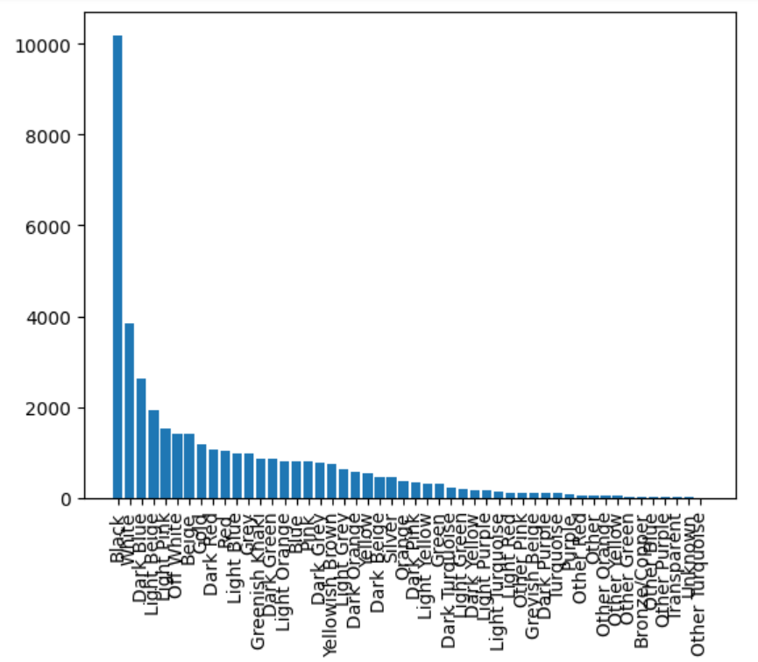
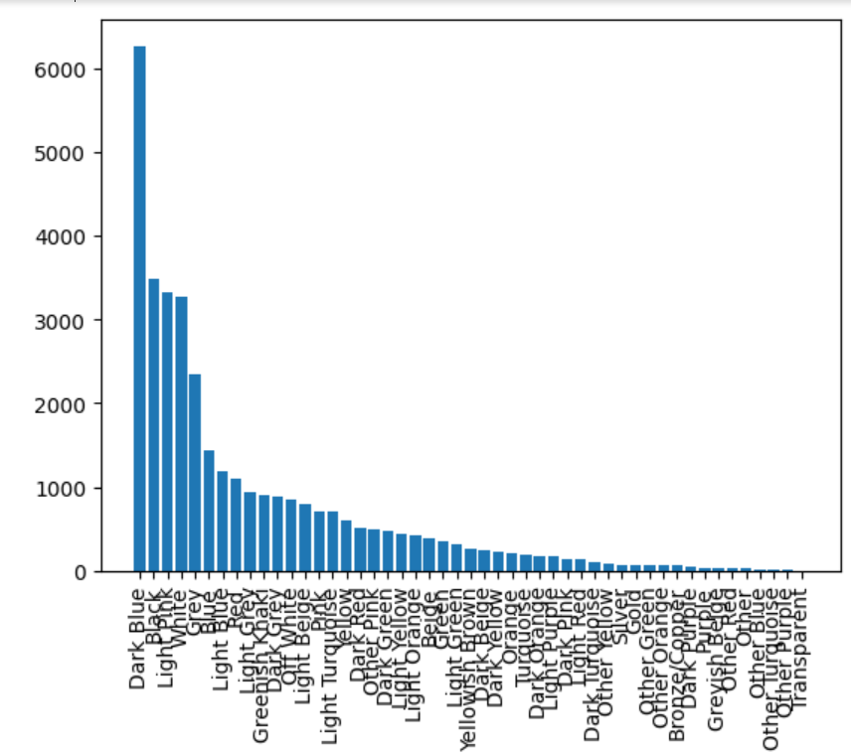
DATA SET & EDA
EDA article.csv
판매된 의류 종류별 색상 분포
다섯 개의 의류 종류 중 유아/아동복을 제외한 의류 종류들에서 블랙이 압도적으로 인기있었던 반면 유아/아동복에서는 다크블루 색상이 가장 인기
Notes:
글씨체 : NotoSans

Slide 8
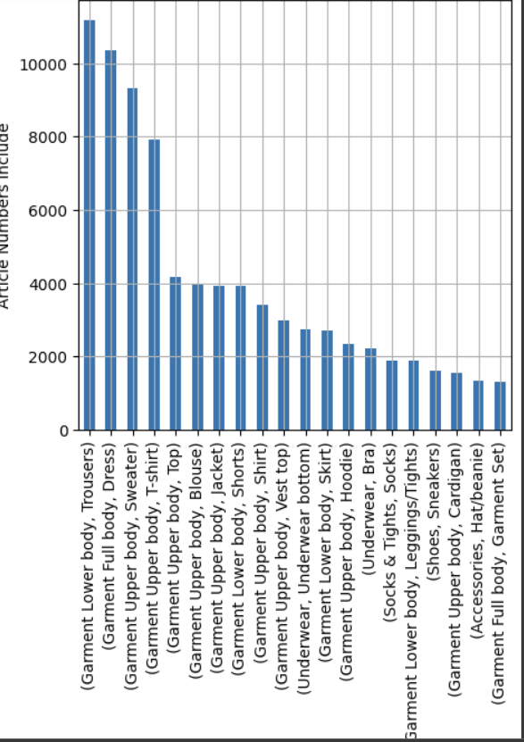
DATA SET & EDA
EDA article.csv
제품종류
트라우저 등의 하의 항목 수가 높음음
Notes:
글씨체 : NotoSans

Slide 9
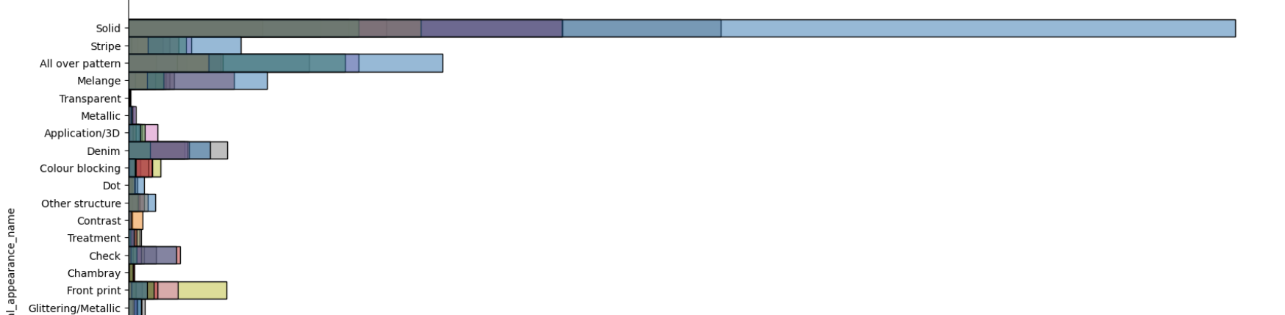
DATA SET & EDA
EDA article.csv
선호되는 그래픽 종류
제품 종류 비율에 따라서 solid의 인기가 가장 높음
특이 사항으로는, 아동옷의 경우에 프린팅이나 섞인 패턴이 선호됨
Notes:
글씨체 : NotoSans

Slide 10
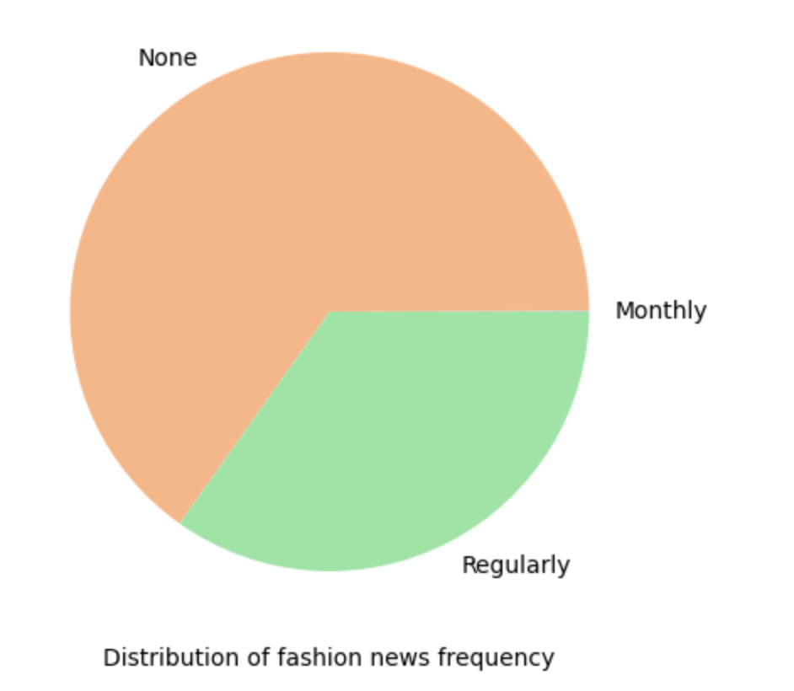
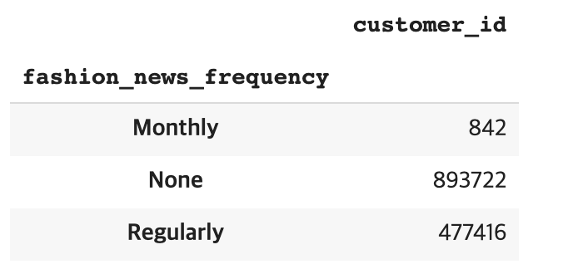
DATA SET & EDA
EDA customers.csv
고객들의 패션 정보 접근 빈도
Notes:
글씨체 : NotoSans

Slide 11
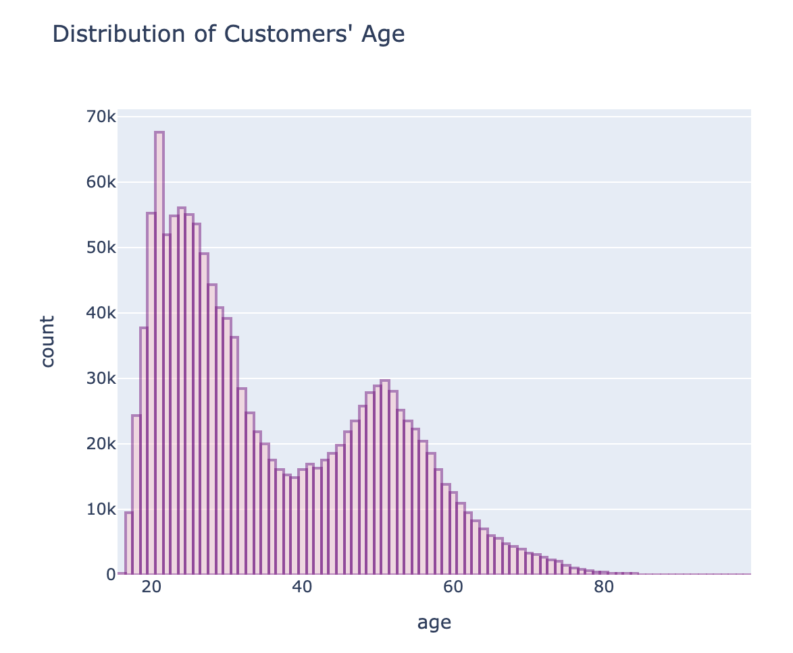
DATA SET & EDA
EDA customers.csv
고객들의 나이
20 ~ 30대의 경우 패션에 관심을
많이 가질 나이이기 때문에 분포가
많은 것으로 보임
40이 되기 전의 고객의 수가 줄어들다 50대에서 다시 고객 수가 늘어나는
현상을 보임
Notes:
글씨체 : NotoSans

Slide 12
모델링
데이터 문제점
방대한 양의 데이터
article.csv의 데이터 양만 10만개가 넘음
학습 시킬 때마다 다운되는 문제 발생
테스트 데이터의 부재
추천의 정확도를 확인할 수 있는 테스트 데이터의 부재
Notes:
글씨체 : NotoSans

Slide 13
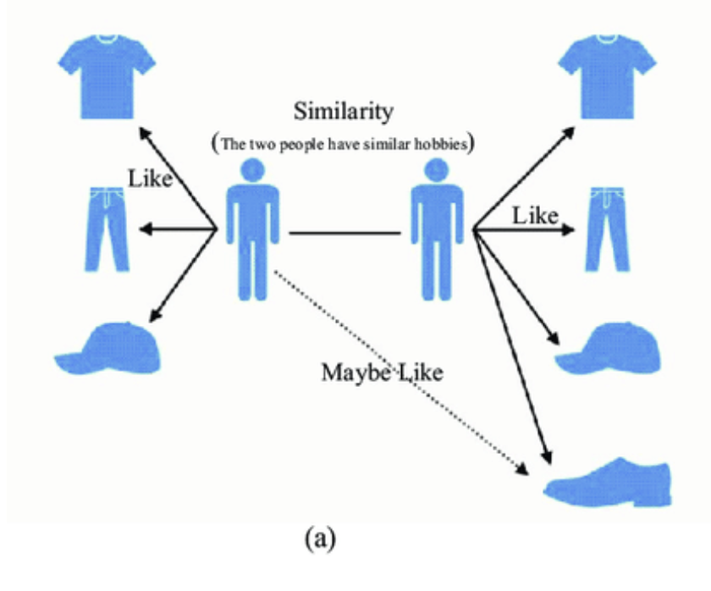
모델링
사용자기반 CF vs 아이템 기반 CF
사용자 기반 CF
취향이 비슷한 집단을 알아내고, 집단에
속한 사용자들이 공통적으로 좋게
평가한 아이템을 추천
아이템 기반 CF
사용자들의 평가 패턴을 바탕으로 아이템
간의 유사도를 계산해서 사용자의 특정
아이템에 대한 예측 평점을 계산
Notes:
글씨체 : NotoSans

Slide 14
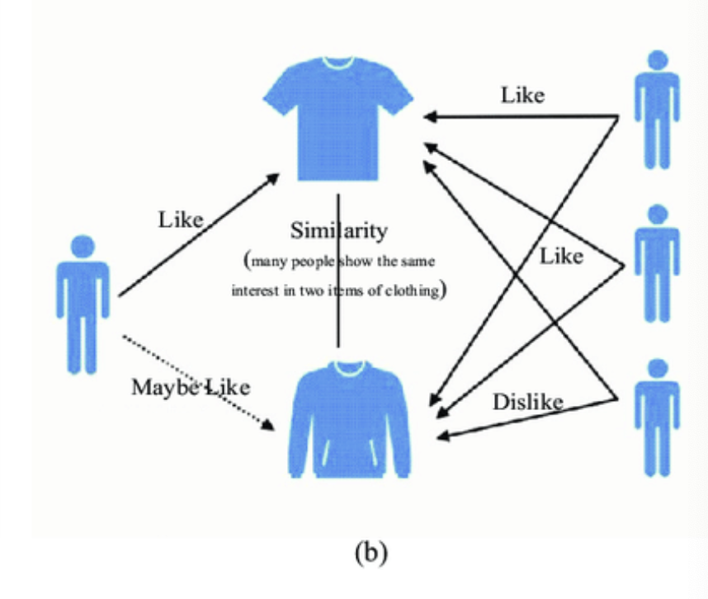
모델링
사용자기반 CF vs 아이템 기반 CF
사용자 기반 CF
취향이 비슷한 집단을 알아내고, 집단에
속한 사용자들이 공통적으로 좋게
평가한 아이템을 추천
아이템 기반 CF
사용자들의 평가 패턴을 바탕으로 아이템
간의 유사도를 계산해서 사용자의 특정
아이템에 대한 예측 평점을 계산
Notes:
글씨체 : NotoSans

Slide 15
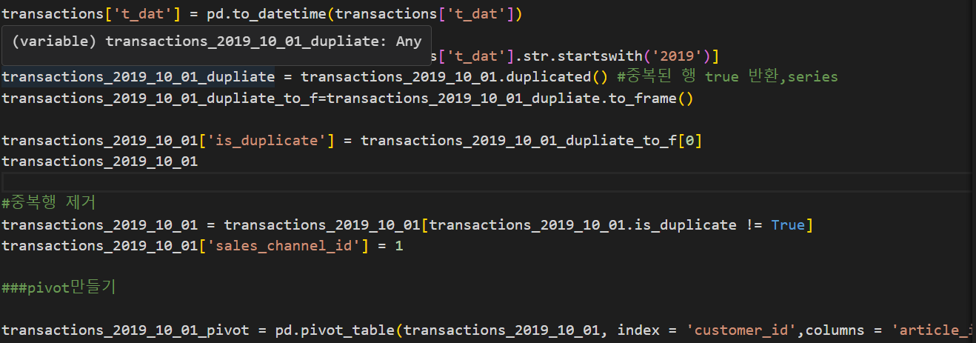
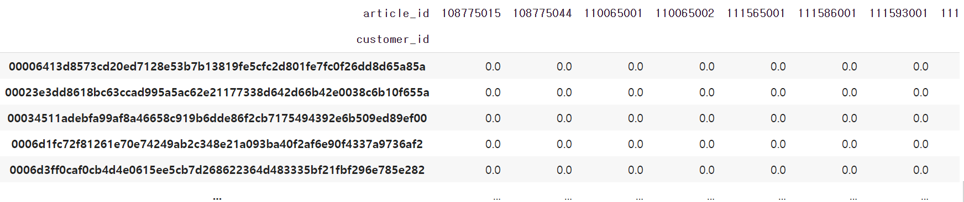
모델링
사용자 기반 CF
고객 데이터 중 패션관심이 평균보다 높은 소비자들의 구매 데이터 이용
구매자 id를 기준으로 구매했으면 1, 아니면 0값을 가지는 pivot table 생성
Notes:
글씨체 : NotoSans

Slide 16
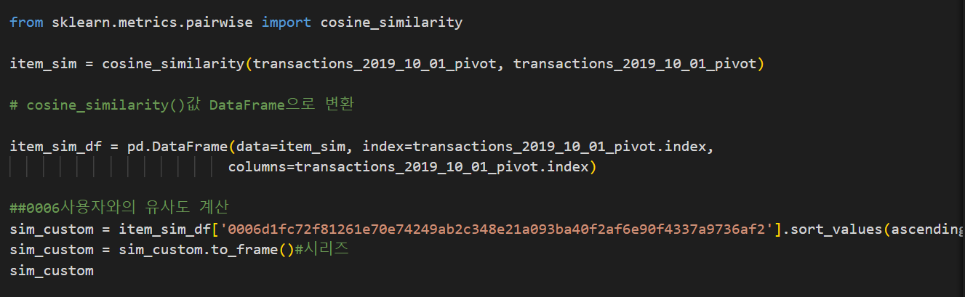
모델링
사용자 기반 CF
cos 유사도를 이용해 각 사용자간 유사도를 계산해 표 생성
추천해줄 사용자에 대한 타 사용자의 유사도와 transactions 데이터를 곱해준 후 제품별로 다 더해줌
더한 값이 가장 큰 제품 상위 3개를 추천
Notes:
글씨체 : NotoSans

Slide 17
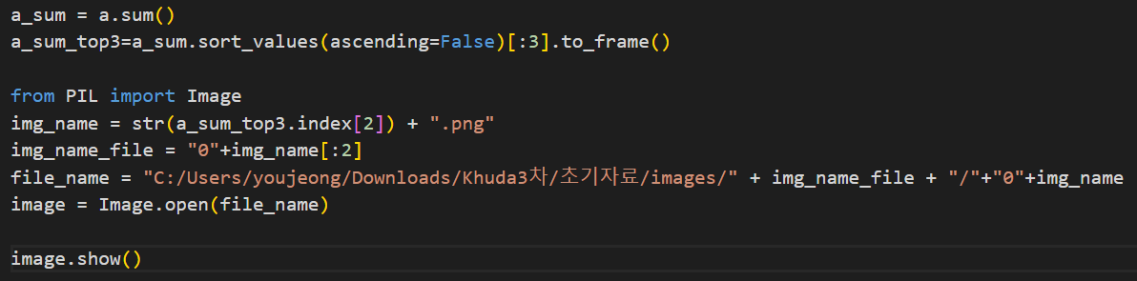
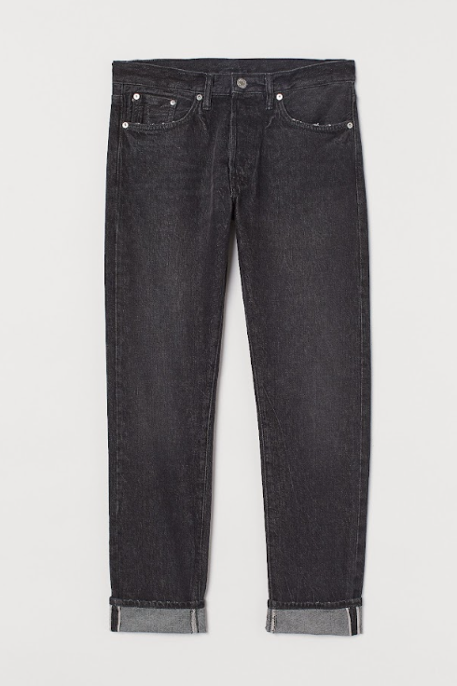
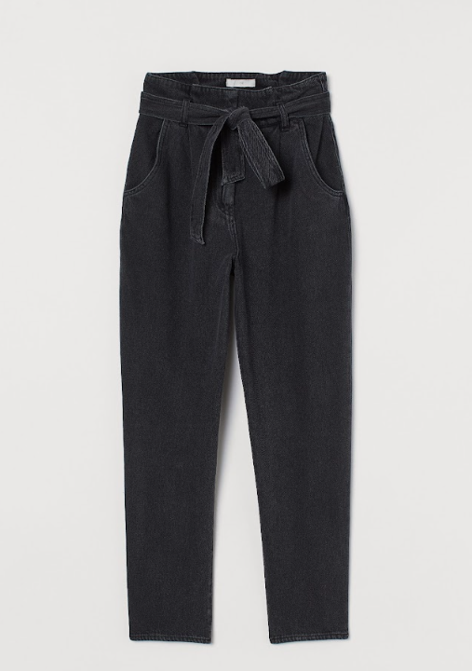
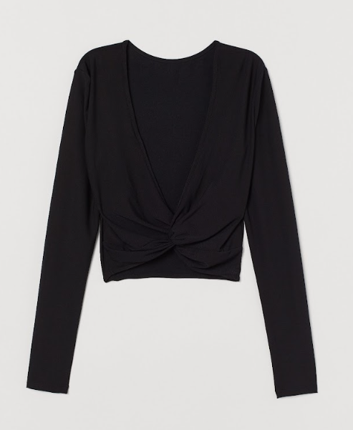
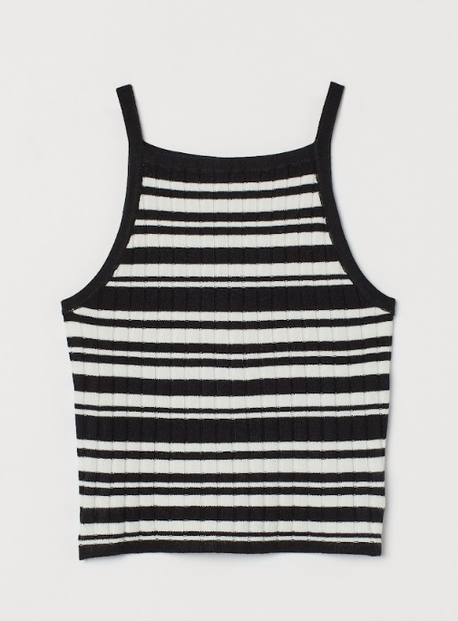
모델링
Notes:
글씨체 : NotoSans

Slide 18
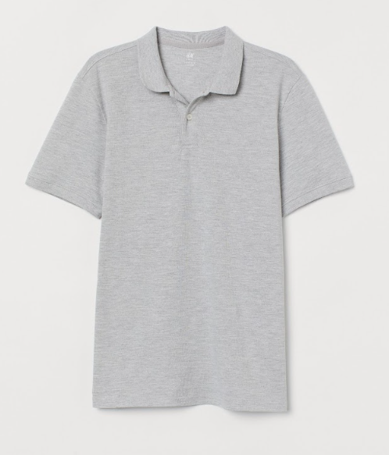
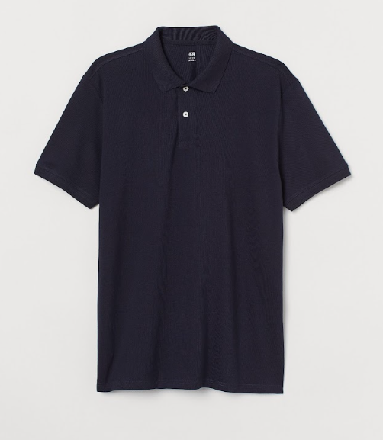
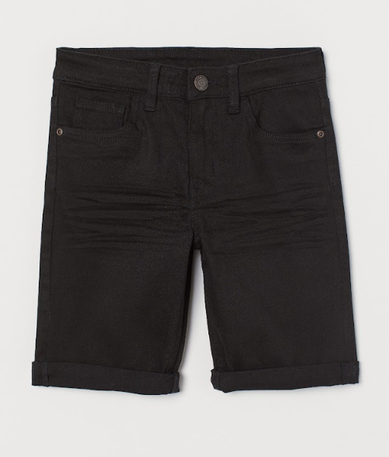
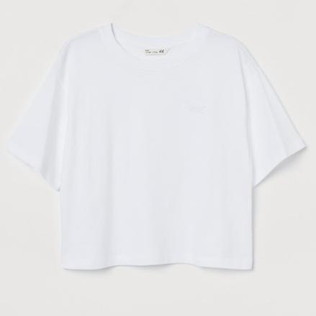
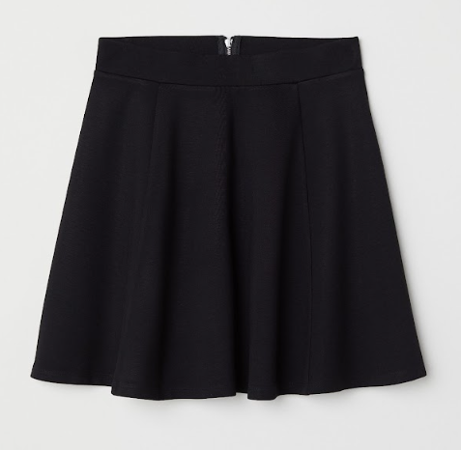
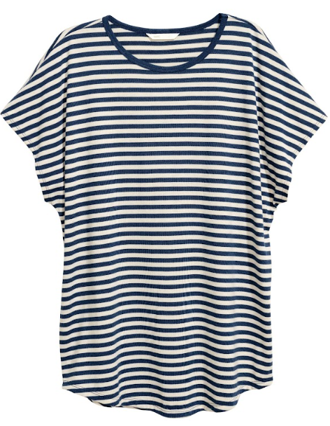
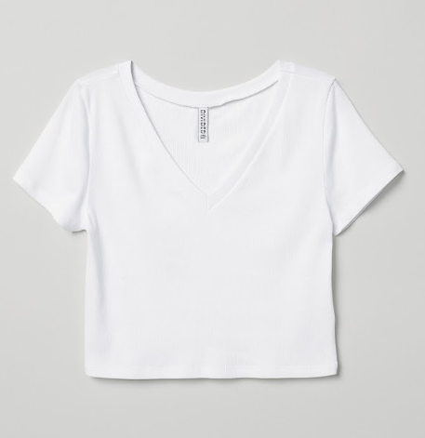
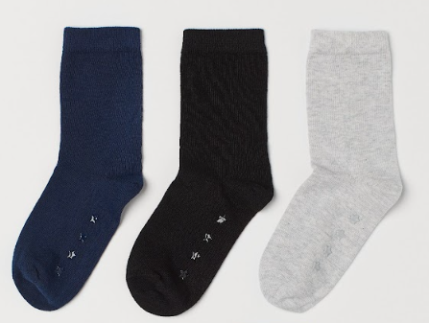
Notes:
글씨체 : NotoSans

Slide 19
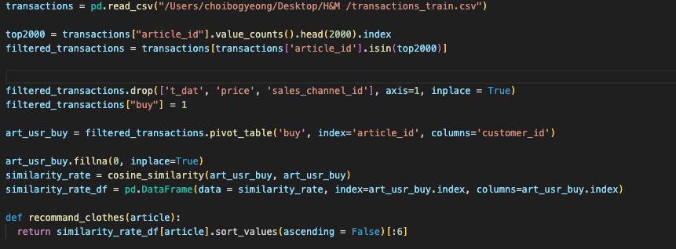
모델링
아이템 기반 CF
transactions 데이터 "article_id"
열의 값들을 세어서 가장 많이 등장한
상위 1500개의 값들을 추출
transactions의 customer_id와
article_id을 사용하여 pivot_table을 만듦
Notes:
글씨체 : NotoSans

Slide 20
모델링
아이템 기반 CF
아이템을 기준으로 행간 유사도 측정
cosine_similarity 사용
유사도 순서를 나열하여
아이템 추천
Notes:
글씨체 : NotoSans

Slide 21
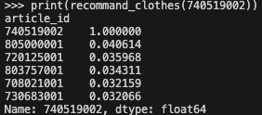
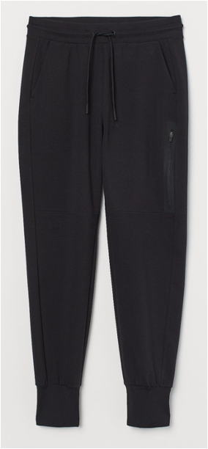
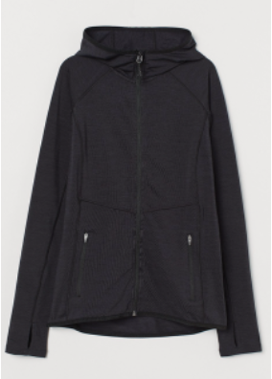
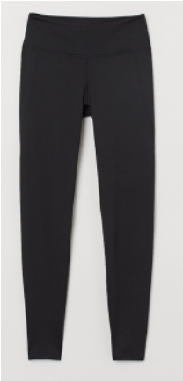
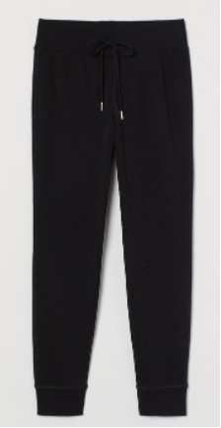
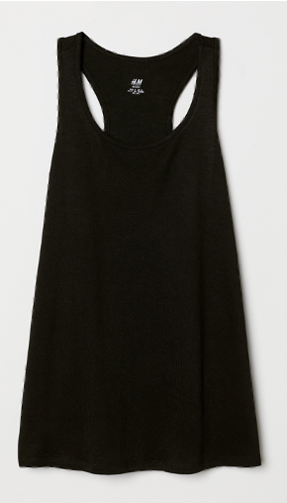

모델링
아이템 기반 CF 추천 결과
Notes:
글씨체 : NotoSans

Slide 22
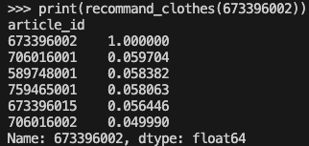
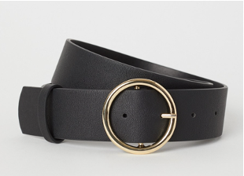
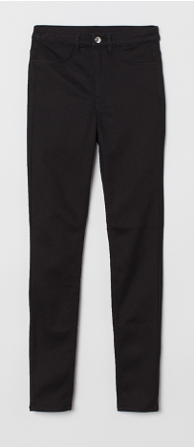
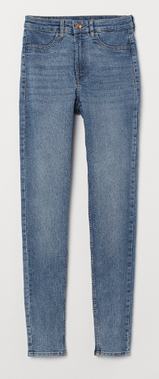
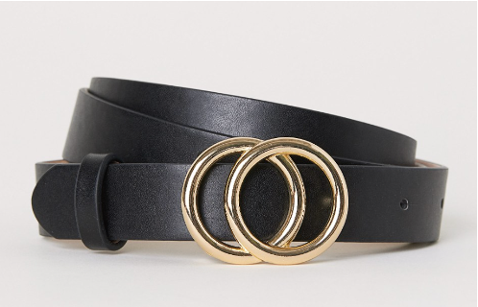
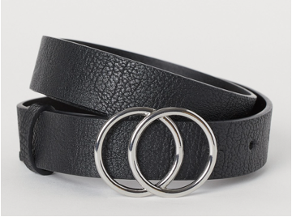
모델링
아이템 기반 CF 추천 결과
Notes:
글씨체 : NotoSans

Slide 23
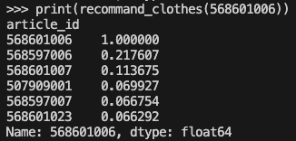
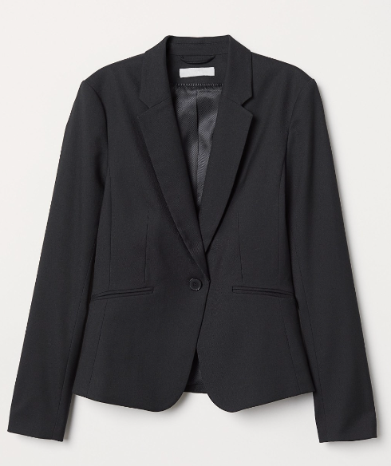
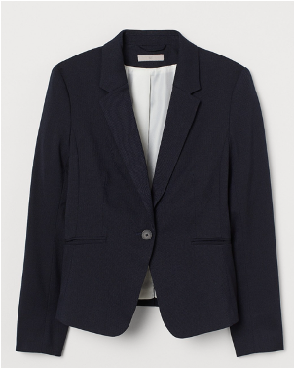
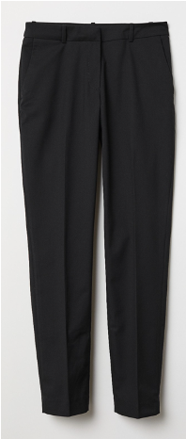
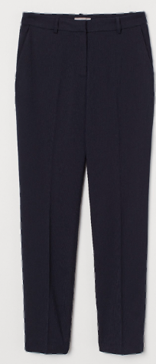
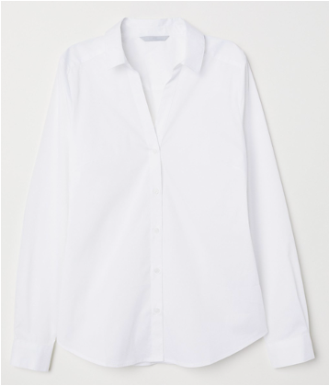
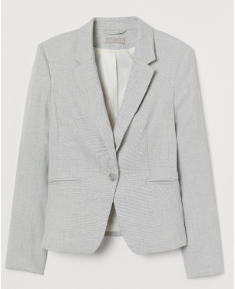
모델링
아이템 기반 CF 추천 결과
Notes:
글씨체 : NotoSans

Slide 24

MF
User와 Item 간의 평가 정보를 나타내는 Rating Matrix를 User Latent Matrix와 Item Latent Matrix로 분해
Notes:
글씨체 : NotoSans

Slide 25

ALS
Notes:
글씨체 : NotoSans

Slide 26




ALS
Notes:
글씨체 : NotoSans

Slide 27











ALS
Notes:
글씨체 : NotoSans

Slide 28













ALS
Notes:
글씨체 : NotoSans

Slide 29












ALS
Notes:
글씨체 : NotoSans

Slide 30

프로젝트를 마치며
성능 테스트, 특징 이용에 대한 아쉬움
추가적인 공부
GBDT, 이미지 이용 (CV) 등
Notes:
글씨체 : NotoSans

Slide 31
Thank You
Any Question?
Notes:
글씨체 : NotoSans

